Slide 1
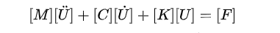


Modal analysis (ανάλυση ιδιοσυχνοτήτων)
Δίνεται η γενικευμένη εξίσωση κίνησης
Για ανάλυση modal δονήσεων (vibrational) η απόσβεση και η εξωτερική δύναμη αγνοούνται
γενική μορφή στη δομική μηχανική

Slide 2
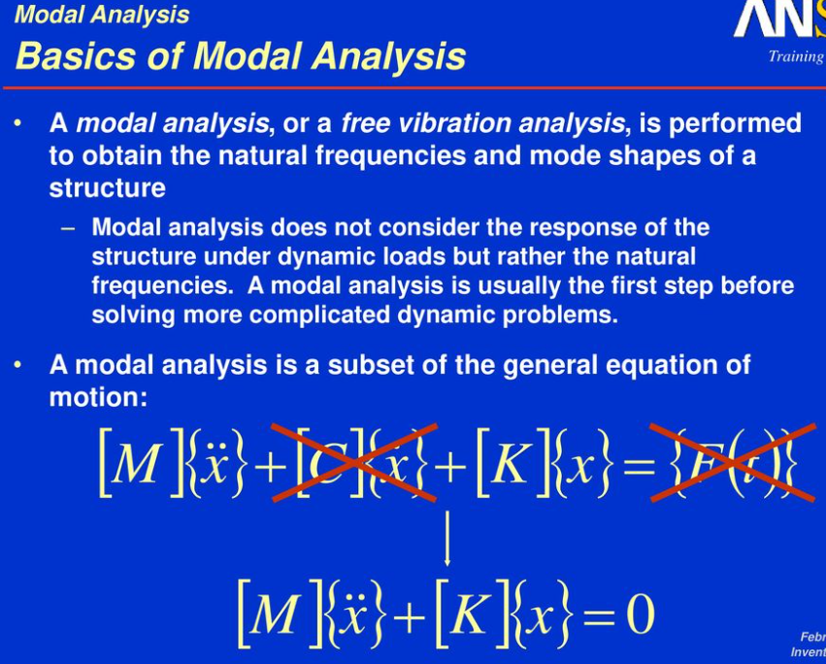

Slide 3
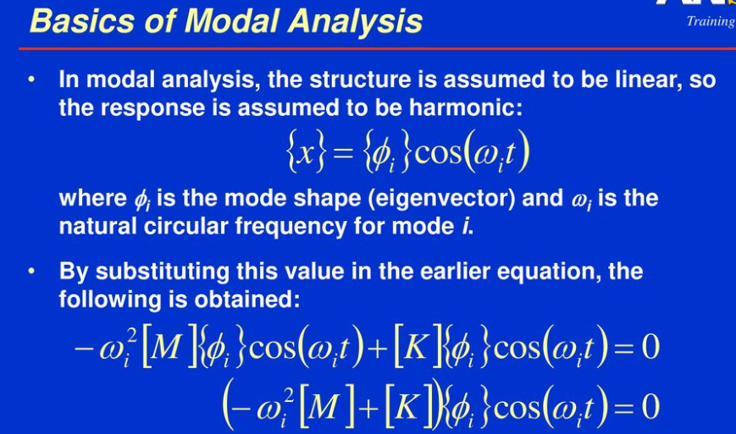

Slide 4
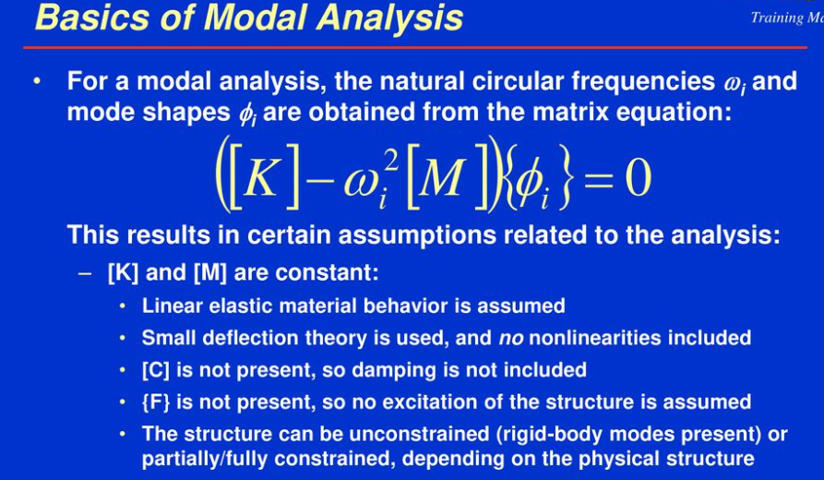

Slide 5
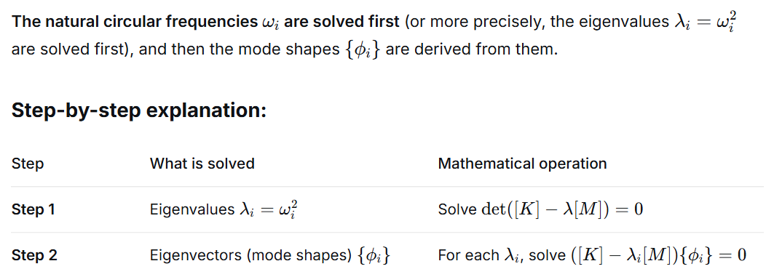

Slide 6
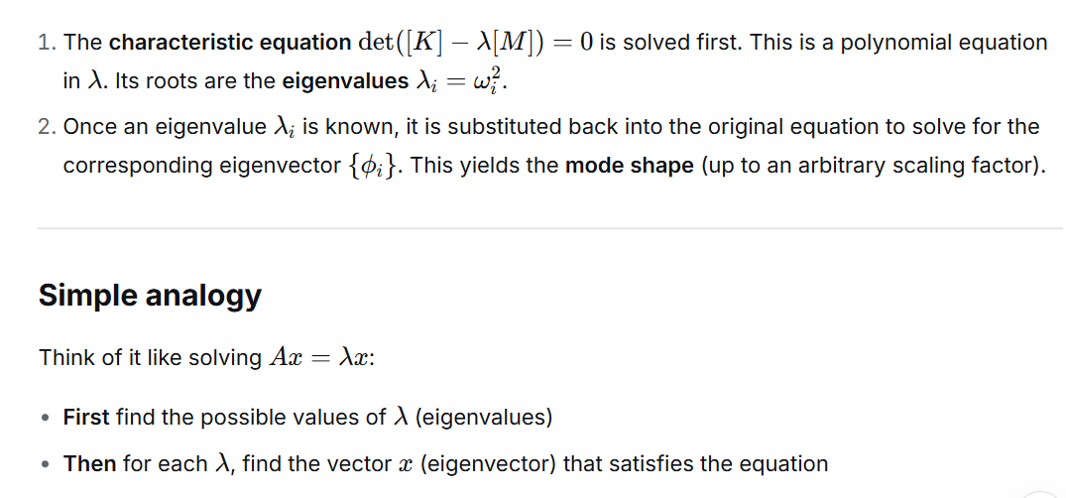
In practice, numerical solvers (like in ANSYS-LS-DYNA or MATLAB) compute both simultaneously using algorithms like Lanczos or subspace iteration, but conceptually, eigenvalues determine the frequencies, and eigenvectors determine the shapes.

Slide 7
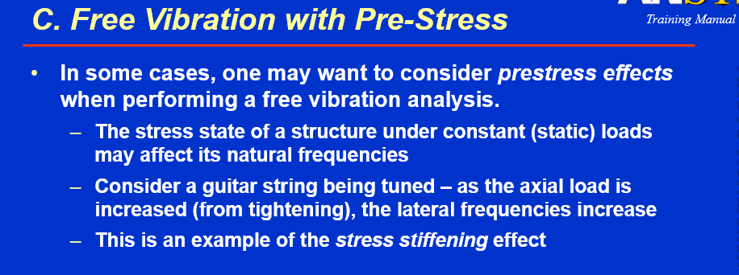
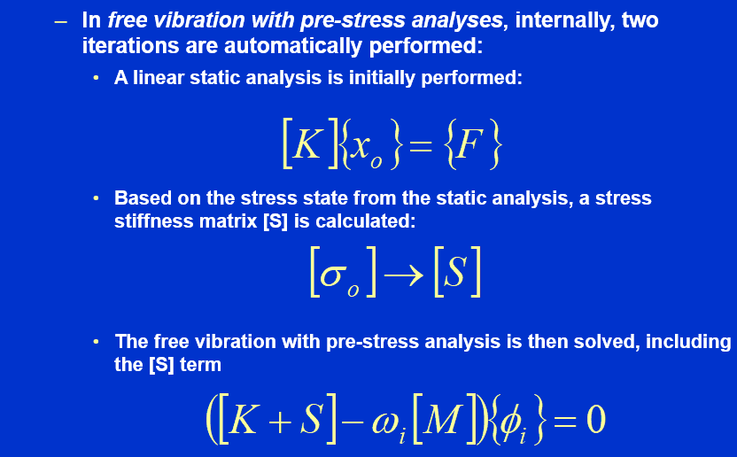

Slide 8
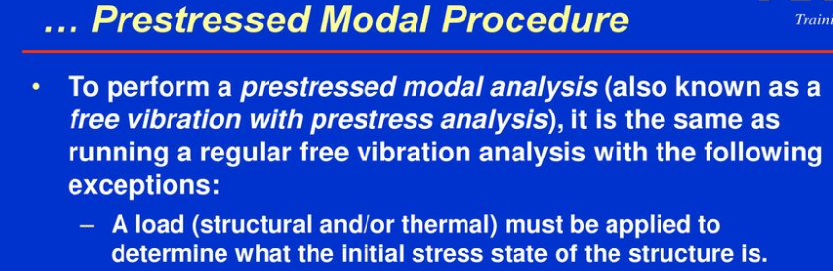
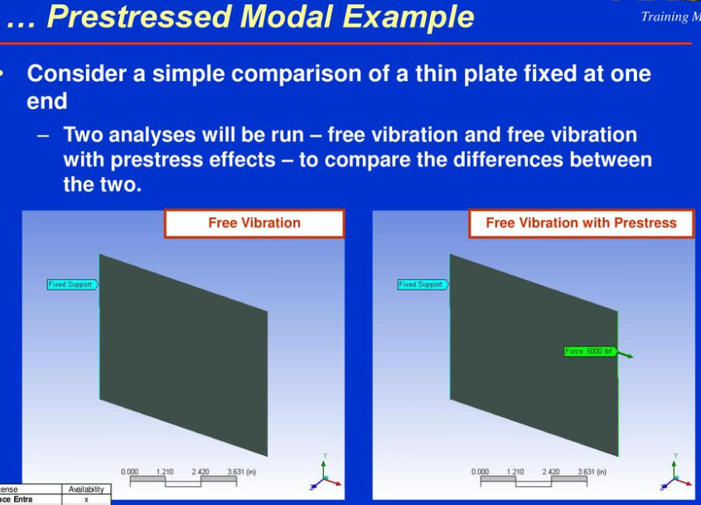

Slide 9
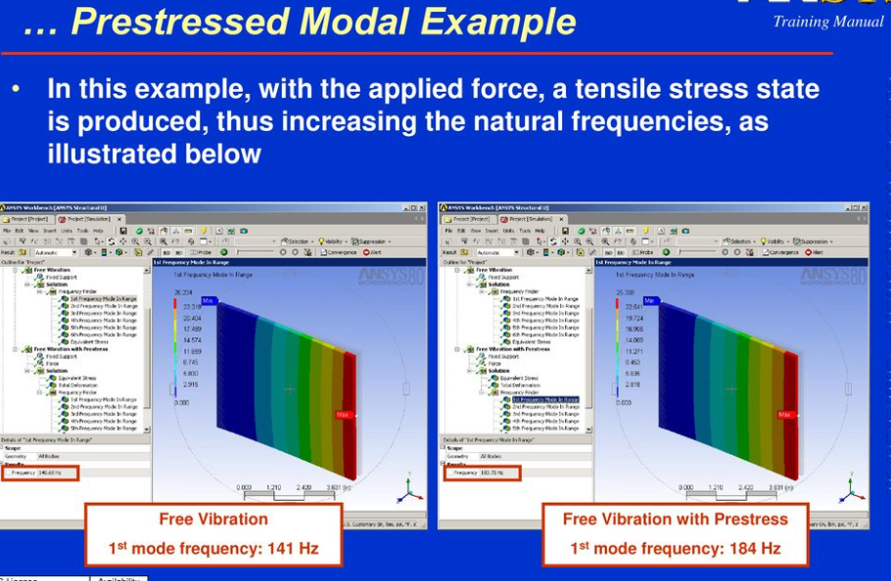

Slide 10
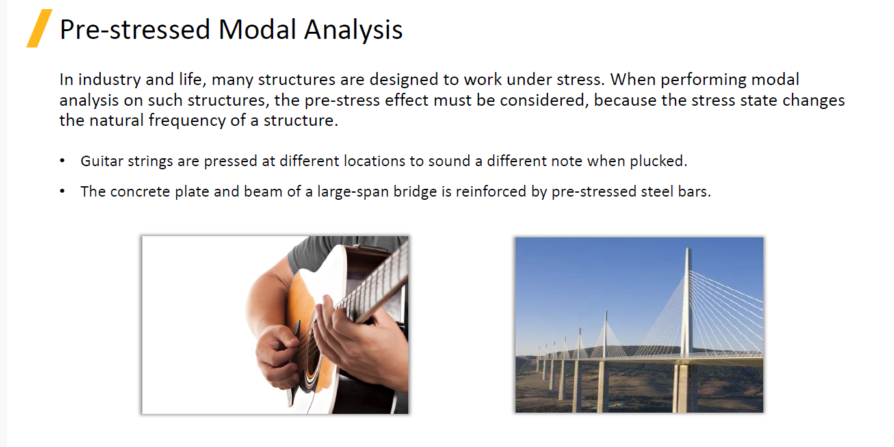

Slide 11
